Slide 1
Mel-Frequency Cepstral Coefficients
거북이조

Slide 2
What is MFCC ?
Mel-Frequency – 인간의 청각 인식을 기반으로 한 주파수 척도
Cepstral – Spectrum에 로그를 취하고 역푸리에 변환을 적용한 결과,
Spectrum -> Cepstrum
Coefficients – 음성 신호의 특징들을 나타내는 계수들
Notes:
멜 스펙트럼
오디오 신호를 멜 스케일에 맞게 분석한 결과
오디오 신호에서 특정 시간대의 에너지 분포를 멜 스케일에 따라 나타냄 -> 인간의 청각 구조와 유사한 방식으로 신호를 분석할 수 있
2. 멜 스케일
사람의 귀가 주파수를 인식하는 방법을 기반으로 하는 일종의 척도
낮은 주파수에서 주파수 변동에 대해 인간의 민감도가 증가하는 것을 반영함 -> 물리적 주파수(헤르츠)를 멜 척도로 변환함
주파수가 높아질수록 스케일의 간격이 넓어지는 로그 형태를 가지고 있으며, 낮은 주파수에서는 소리의 변화를 더 세밀하게 인지할 수 있음
3. 피치와의 관계
멜 스펙트럼은 피치 정보를 포함하고 있어서, 피치 변화를 분석하는데 유용하게 사용됨
================
Mel-Frequency : 실제 주파수와 인간이 인식하는 주파수 사이의 관계를 나타내는 척도
오디오 신호를 인간의 청각이 인식하는 방법에 따라서 분석하고 해석하는 과정
Cepstral : 스펙트럼에서 유래된 은어, spec의 글자를 맞바꾼것,
신호의 스펙트럼에 대해 푸리에 변환을 수행한 것 (주파수 도메인) -> 주파수 영역에서 주기적 패턴을 분석하는데 유용함
복잡한 신호에서 기본적인 주기성을 추출하는데 유용함
Cepstral 분석이라고도 함

Slide 3
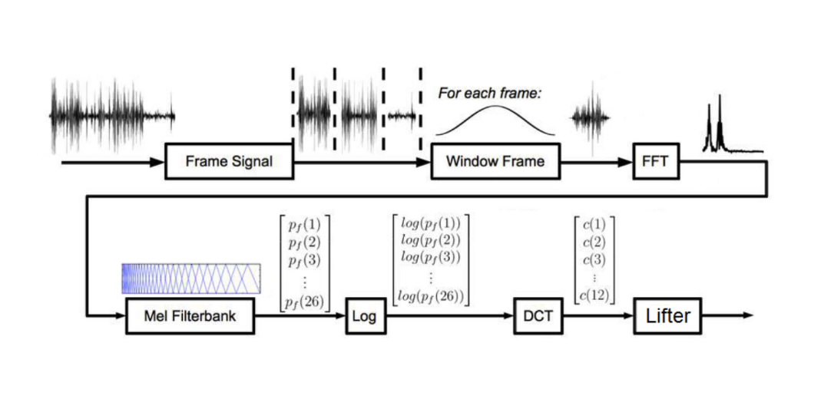
MFCC 추출 과정 도식화
Fast
Fourier
Transform
spectrum
Discrete
Cosine
Transform
cepstrum

Slide 4
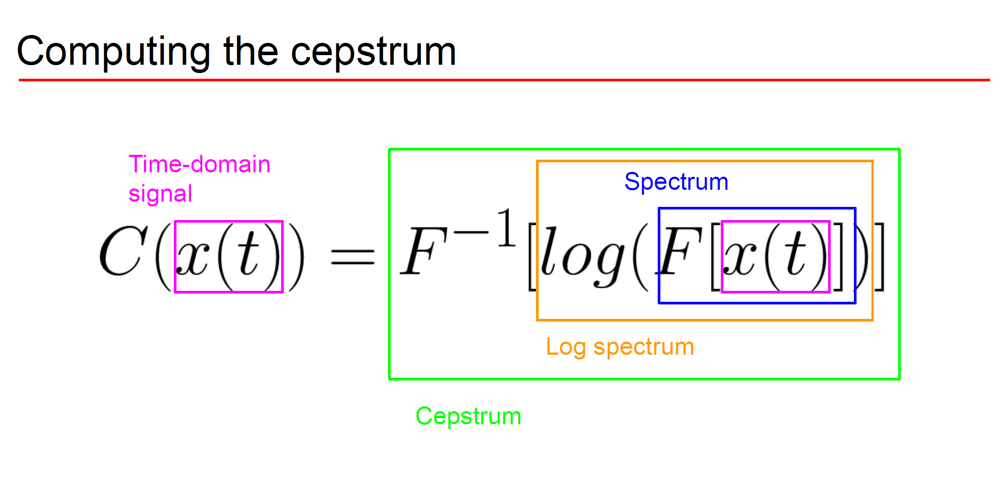
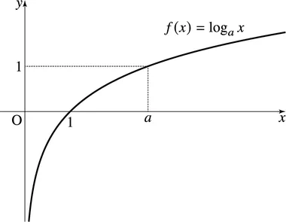
로그 함수 -> 진폭의 전체적인 range를 줄여줌
Notes:
X(t) : 타임 도메인의 일반적인 신호
F -> 푸리에 변환
타임 도메인 -> 주파수 도메인 : 스펙트럼
스펙트럼에서 진폭 부분에 로그 계산을 취함 -> Log Spectrum 형성
IFF 적용 -> Cepstrum come out
원 신호에 푸리에 변환을 적용하여 주파수 도메인에서의 스펙트럼을 얻은 후, 다시 역푸리에 변환을 하기 때문에 스펙트럼 2번 거침
Ceptsrum => Spectrum of Spectrum
로그 함수의 이점 : 큰 값에 대해 성장 속도가 느려지는 비선형 함수임
큰 진폭의 값들을 상대적으로 작은 크기로 만들고, 작은 값들을 비교적 크게 만들어주어서 전체적인 range를 좁혀주는 효과 있
큰 진폭의 영향을 줄이고 작은 진폭 성분을 세밀하게 분석가능함

Slide 5
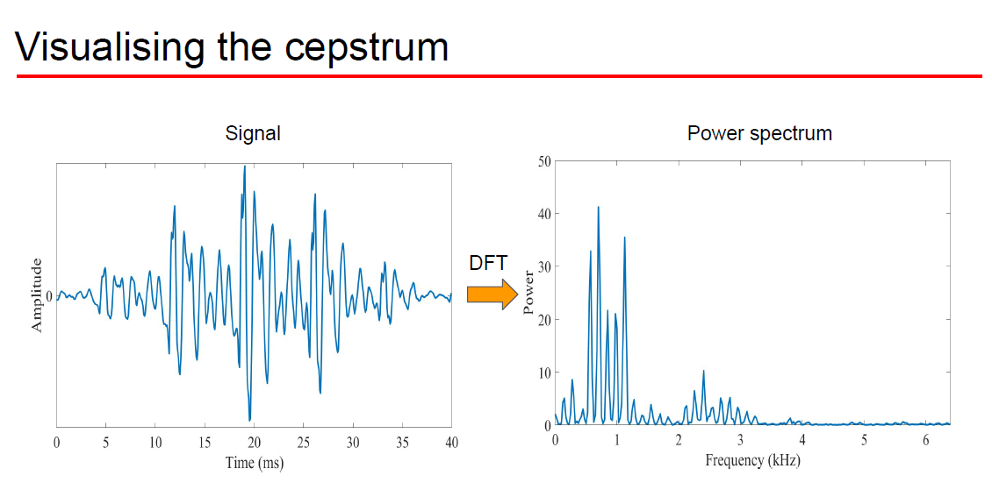
Discrete
Fourier Transform
시간 도메인
주파수 도메인
Notes:
약 40ms의 짧은 원신호 -> DFT -> Y축은 신호의 세기, X축은 각 주파수
원신호에서 어떤 주파수 성분을 가지고 있으며 강도는 어떤지 파악 가능함

Slide 6
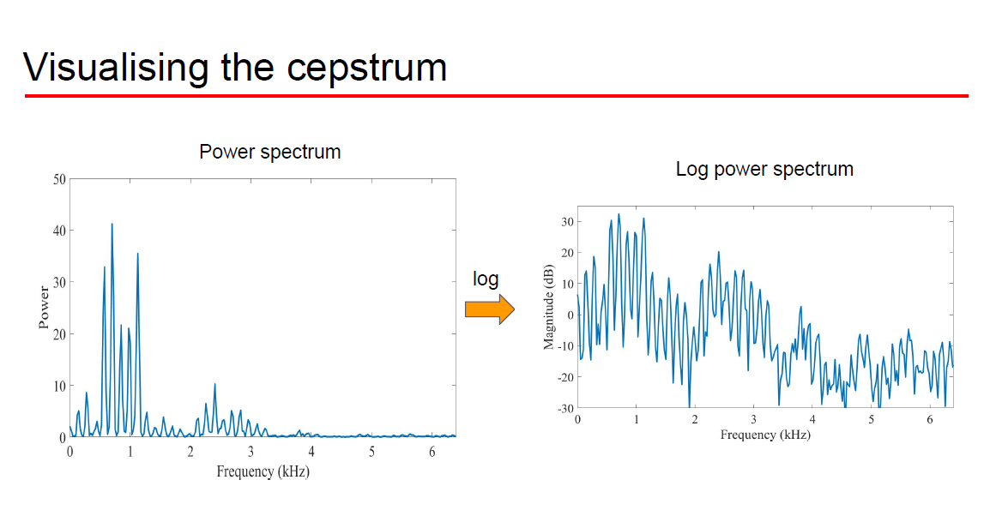
Y축 : 데시벨
(음성의 세기)
Notes:
주파수 도메인 -> 로그 적용
Amplitude에 로그 취함 -> 데시벨 정보를 얻음
Y축만 변화됨
로그 함수를 적용했기 때문에 작은 Power에 대해서 보다 세밀한 정보를 얻을 수 있음
Power의 범위를 조정해주는 역할을 수행

Slide 7
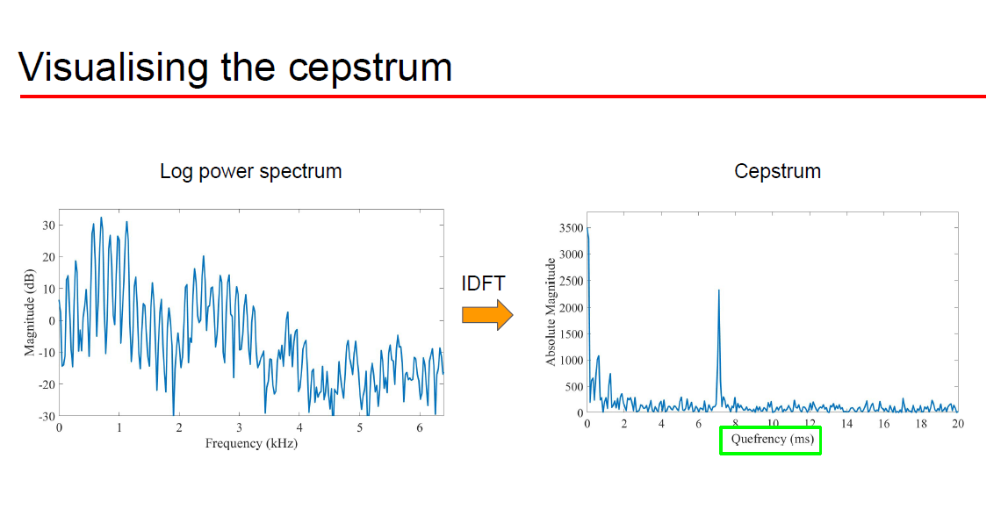
Harmonics
Inverse
Fourier Transform
x축 : 주파수 도메인에서의 주기성을 시간-유사 도메인에서 나타냄
y축 : 신호의 강도(세기)를 절댓값으로 표현
Notes:
Log Power Spectrum
주기적인 신호이다.
고주파수 성분을 가지고 있
푸리에 변환 -> 다양한 주파수 성분들 파악 -> 어떤 주파수 성분들 있는지 파악
IFT -> Spectrum of Spectrum 결과 -> X 축의 결과?
주파수 도메인 -> sudo-frequency 축 -> Quefrency (ms) : 밀리세컨드 또는 세컨드 단위
Why quefrency?
주파수 도메인 -> 또 다른 IFT(역 푸리에) -> 다시 되돌아감 주파수 도메인과 비슷하지만 주파수 도메인이 아님 -> Quefrency : ~와 같은
Pick -> harmonics 라고 부름 (원신호의 높은 피치를 의미함)
How speech proceesing -> 음성 신호 처리 과정을 알아야 함
역푸리에 변환의 결과로 얻은 cepstrum의 x축은 quefrency라고 부름
주파수를 뒤집은 은어로 주파수 성분들 사이의 간격이나 특정 패턴을 나타내는 시간과 비슷한 개념
실제 시간이 아니라 주파수 성분들의 주기적인 패턴 간격을 나타내는데 쓰이는 메타-시간 개념 (해당 주파수 성분이 얼마나 오래 지속되는지)

Slide 8
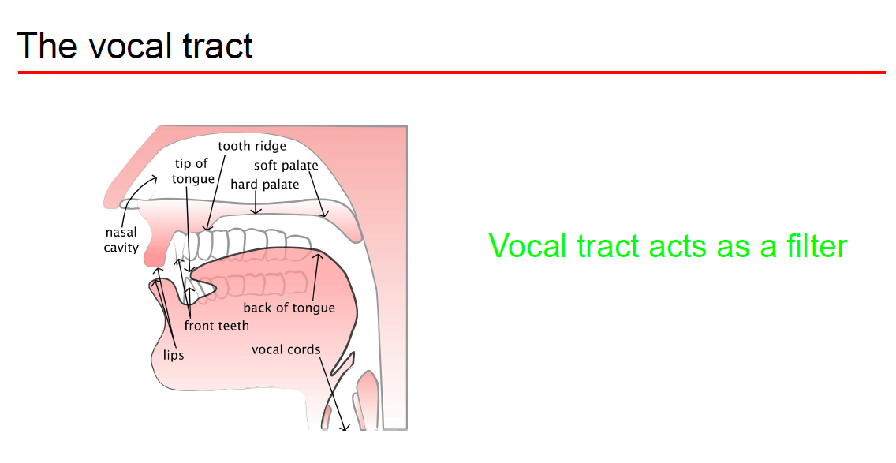
Notes:
vocal tract : 공기가 통과하는 인간의 목과 입 부분을 전체적으로 일컫음 -> 이 때문에 다양한 소리와 음색이 형성됨
성대의 긴장도가 공기 흐름의 속도 등을 조절하면서 -> 다양한 음의 높낮이와 소리의 크기 등을 조절가능함
혀를 얼마나 뻗는지, 올리는지 등
다양한 신체적 요소의 복합적인 집합 -> 혀, 이빨, 입천장 등의 구성들로 인해 다양한 사운드가 생성됨
다양한 모음/ 자음 소리를 낼 수 있음

Slide 9
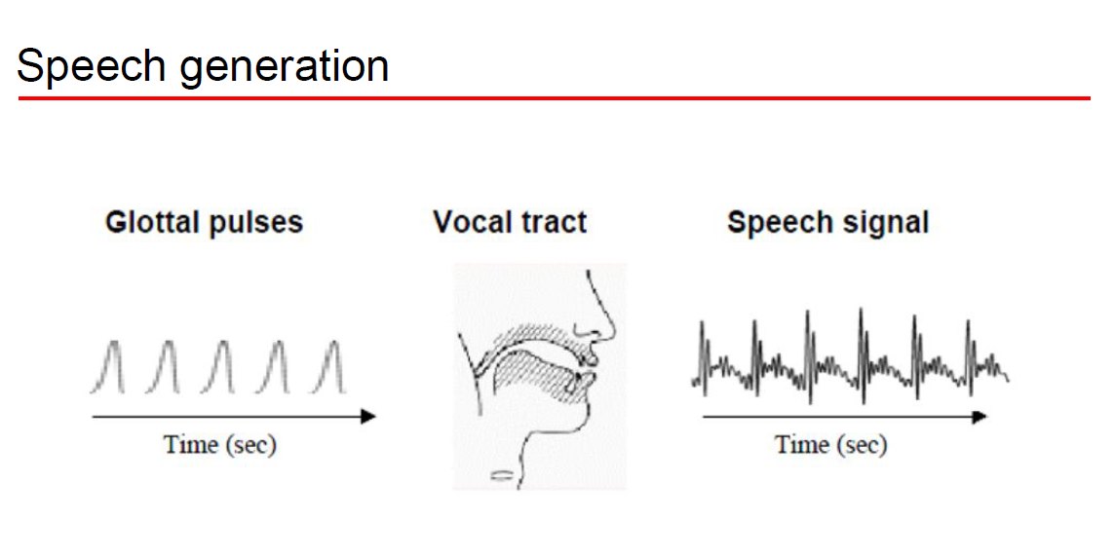
=> pipeline form
Glottal Pulses : 성대가 열리고 닫히면서 발생하는 소리 파동을 의미함
음성의 높낮이나 음색을 결정하는데 기여하는 중요한 요소
Notes:
Speech 발생 : 파이프라인 형태와 같다. (음성 생산 과정이 여러 단계와 구성 요소를 연속적으로 거치면서 생산되기 때문)
Ex) 공기 흡입 -> 성대의 진동 -> 보컬 트랙트(인두, 구개, 입술) 통과 -> 소리의 발음/강도 등이 조절됨 -> 음성의 방출(입을 통해 방출 -> 우리가 듣게 되는 소리)
Glottal pulses -> 감정 상태에 따라 높은 음을 발화하거나 얕은 음을 발화하게됨 -> 음성 발화에서 사용되는 특정한 발화 기법
Vocal tracts -> 필터의 역할 -> Speech 신호 발생
가장 중요!! 너가 어떻게 입을 조아리느냐에 따라 신호가 달라짐
피치 or 높은 주파수 등의 정보 (glottal)
너가 어떻게 말하느냐 에 따라 달라지는 신호 정보

Slide 10
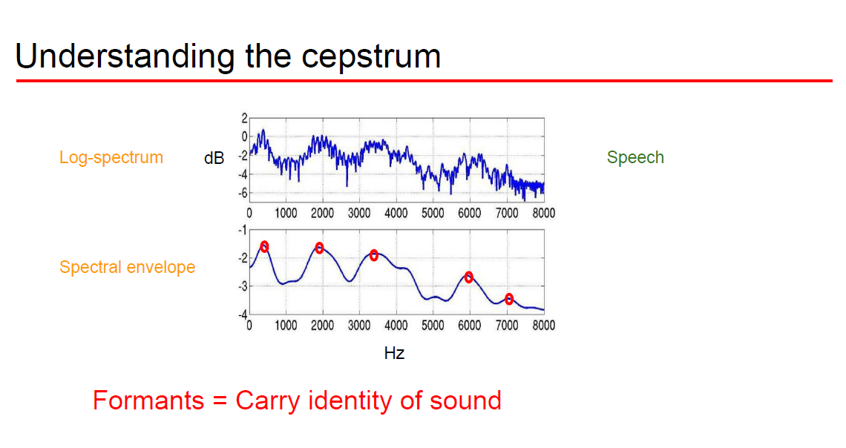
* Formants : 모음 발음 시 목구멍, 입, 코에 의해 특정 주파수에서 소리의 울림(공명)이 일어나는데 이 때 강조되는 주파수들을 의미함
Notes:
맨 위) log amp 스펙트럼 -> 복잡한 신호들을 더 부드럽게 할 수 있다.
중간 ) envelope 부드러운 곡선으로 표현
Envelope 가장 높게 자리잡은 피치(강도)
Formant에 따라 들리는 신호들이 달라진다. -> 음성 신호의 다른 독립된 특징들을 알려줌
-> 이 특징들을 우리가 독립시켜서 알아볼 것이기 때문에 중요함

Slide 11
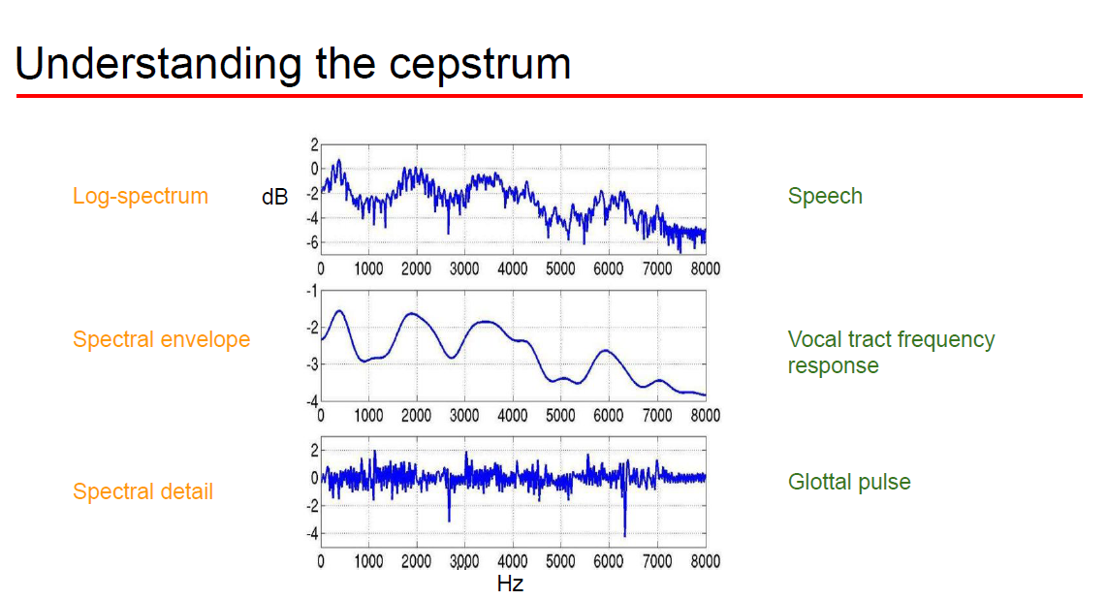
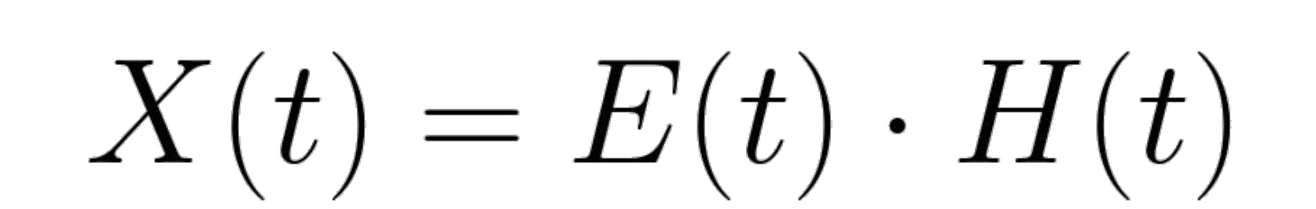
Speech => convolution of frequency & glottal pulse
Notes:
우리가 vocal tract를 어떻게 하느냐에 따라서 다른 포만트가 생성 -> 음성의 다른 정체성이 생성된다.
Glottal pulse : 빠르게 변화하는 정보들 -> Spectral detail
포만트, 조금씩 변화하는 신호 특징들
초기의 glottal pulse -> 피치 정보, 주파수 정보들을 가져다 준다.
초기 음성 -> envelope와 detail로 분리 가능하다
Speech => convolution of frequency & glottal pulse

Slide 12
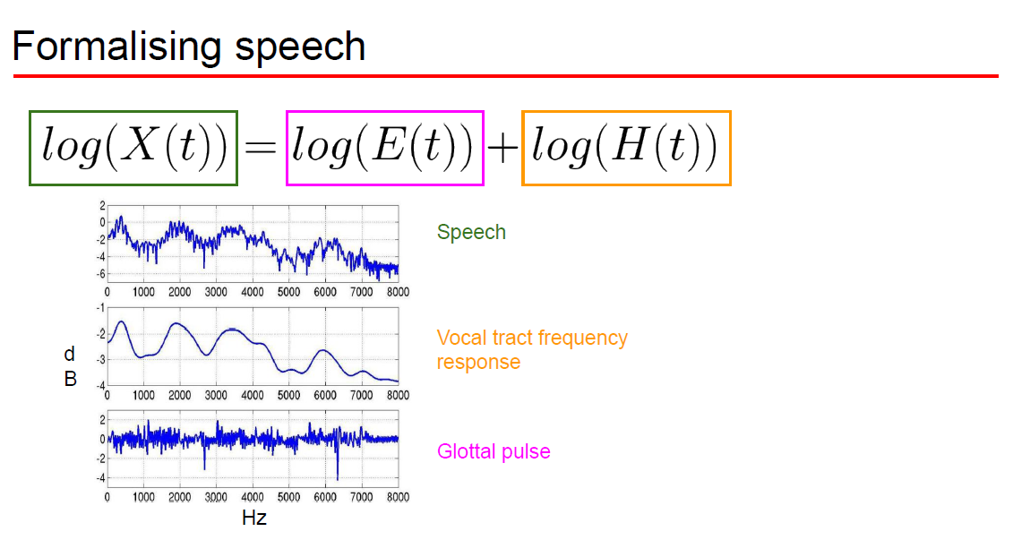
Notes:
X(t) = E(t) * H(t) -> 음성 신호의 스펙트럼 -> glottal + vocal tract의 합성
각 항등식에 로그를 취함
이 공식을 피피티의 공식과 같이 쓸 수 있음 (공식 피피티 가져오기)
2개의 요소를 분리하기 위해 log를 가져다씀
========
분리 과정을 그림으로 나타내보자
Speech -> vocal + glottal pulse
원신호는 매우 지저분하다 -> 2개의 요소로 분리
========
하지만 우리는 glottal pulse에 관심이 없다.
우리는 사운드의 정체성에 관심이 있다. -> 포만트 포함

Slide 13
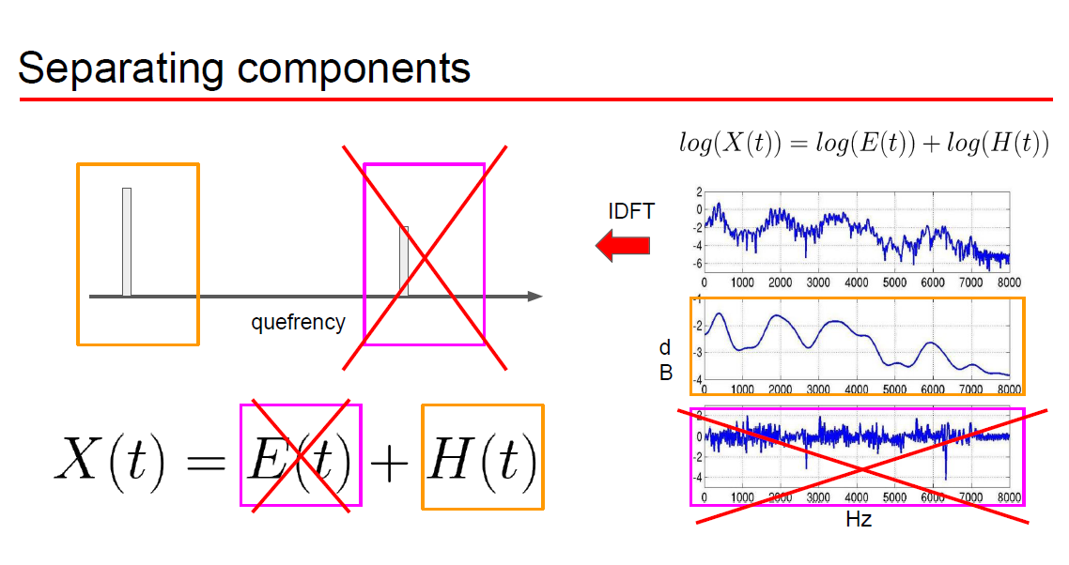
4 Hz
100 Hz
Glottal Pulse
Vocal Tract frequency response
Notes:
** 주파수 도메인에서 뾰족하게 솟아오른 부분을 피크(Peak) 라고 부름 **
해당 주파수에서 신호의 강도를 뜻함
가로축이 Hz, 세로축이 DB이라고 할 때
IDFT를 적용하면, FT의 결과에서 피크가 4번 있으므로 4Hz라고 표현할 수 있는데,
4Hz는 “주기의 주기“ 라고 표현할 수 있으며 이는 0.25초 (1/4) 간격으로 반복되는 패턴이 있다는 것을 보여줌
즉, quefrency 도메인 값은 신호에서 특정 패턴이 얼마나 자주 반복되는지, 반복 간격의 크기를 나타냄
주파수 성분의 반복 패턴, 반복되는 패턴의 주기를 나타냄
저주파수는 조금씩 변화하는 envelope를 반영함
고주파수는 빠르게 변화하는 신호를 반영함
물리적으로 vocal tract, details를 분리할 수 있다. (저주파수 / 고주파수)

Slide 14
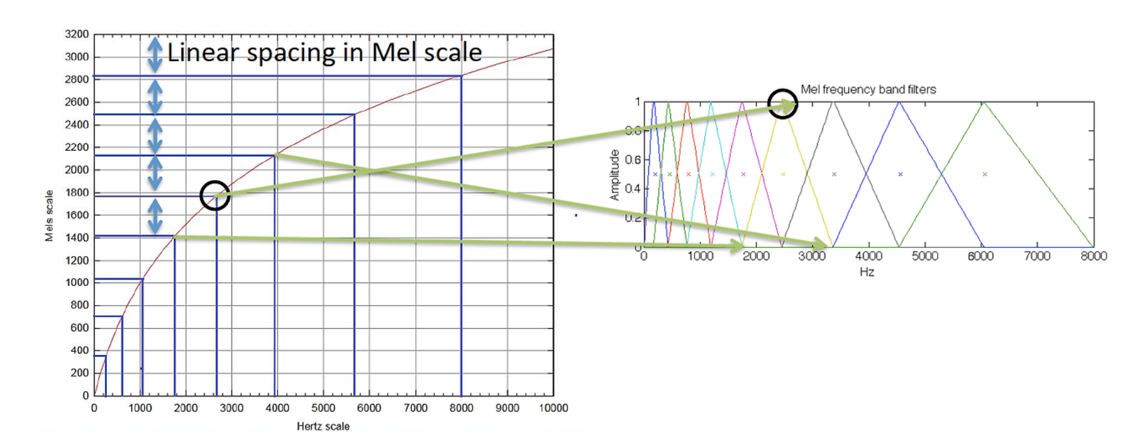
Mel Filter Banks
Mel Filter Bank
Notes:
수정

Slide 15
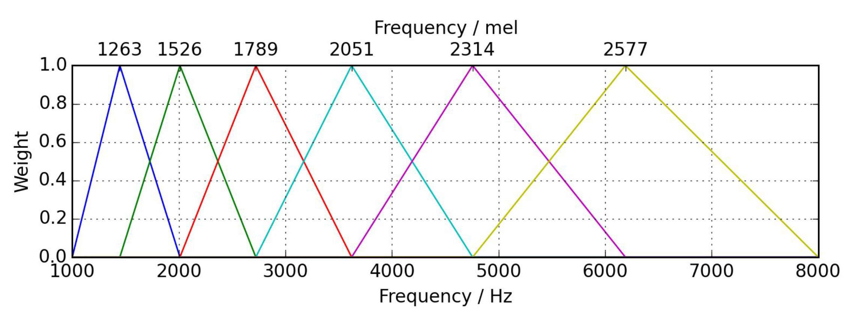
Mel Filter Banks
Mel Scale triangular filter
사람의 청각기관은 고주파수보다 저주파수 대역에서 더 예민함
사람의 청각 특성을 반영해 사람이 인식하는 주파수의 관계를 표현한 것 [위키피디아]
선형적
대수적으로 중가

Slide 16
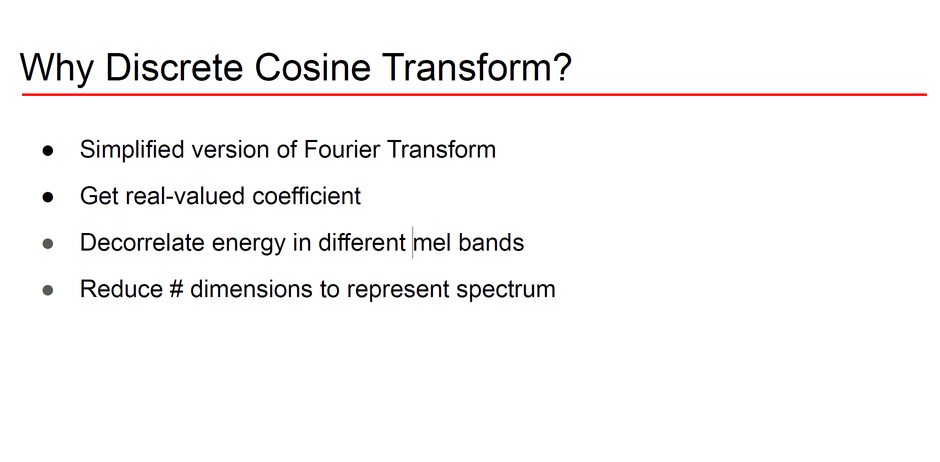
Instead of Inverse Fourier Transform

Slide 17
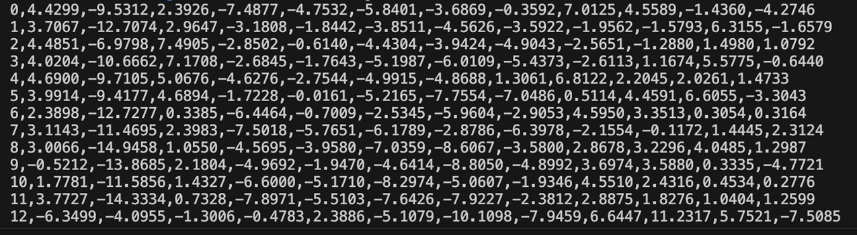
MFCC 벡터 추출 결과값
인덱스
mfcc1
mfcc2
mfcc3
mfcc4
mfcc5
mfcc6
mfcc7
mfcc8
mfcc9
mfcc10
mfcc11
mfcc12

Slide 18
MFCC 낮은 계수들
MFCC1: 이 계수는 음성 신호의 전반적인 에너지 수준을 반영함.
→ 음성신호의 변동(감정 상태, 강조 등)을 측정함.
2. MFCC2: 이 계수는 음성의 스펙트럼을 중심으로 나타냄.
→ 음성의 높이변화를 포착하고, 발화자 특징을 유추하는데 유용함.
3. MFCC3: 이 계수는 음성의 특정 발음 특성을 반영하여 특정 모음의 발음 방식을 포착함.
→ 발음의 정확성, 언어의 변형 등을 분석함.

Slide 19
MFCC 중간 계수들
4. MFCC4: 이 계수는 음성의 중간 주파수 대역에서 복잡성을 나타냄.
5. MFCC5: 이 계수는 음성의 중주파수 범위에서의 세부적인 특성을 잡아냄.
→ 발음의 섬세함이나 발화의 독특함을 알 수 있음.
6. MFCC6: 이 계수는 음성 신호에서 더 미세한 중주파수 세부사항을 포착하며, 주로 발음의 연결이나 음절 간의 변화를 나타냄.
7. MFCC7: 이 계수는 중간 주파수 대역의 최고 세부사항을 나타내며, 특히 발음의 미묘한 변화를 포착함.
→ 발화자의 감정이나 강조표현을 알 수 있음.

Slide 20
MFCC 높은 계수들
8. MFCC8: 이 계수는 고주파수 대역에서의 세부 변화를 포착하며, 특히 발음의 빠르기를 나타냄.
→ 입술과 혀의 빠른 움직임이나 미세한 발음의 변화를 반영.
9. MFCC9: 이 계수는 음성의 매우 높은 주파수 영역에서의 변화를 감지함.
→ 발음의 끝맺음 또는 강세의 위치와 관련이 있을 수 있으며, MFCC9의 높은 값은 발음의 섬세함을 의미함.
10. MFCC10, MFCC11: 이 계수들은 음성의 가장 미세한 주파수 변화를 포착함.
→ 높은 음역대에서의 발음 세부사항을 잘 나타냄.
11. MFCC12: 이 계수는 음성의 가장 높은 주파수에서의 세밀한 특징을 포착함.
→ 음성의 질감, 미세한 발음의 변화, 그리고 발음의 매우 섬세한 부분을 포착함.

Slide 21
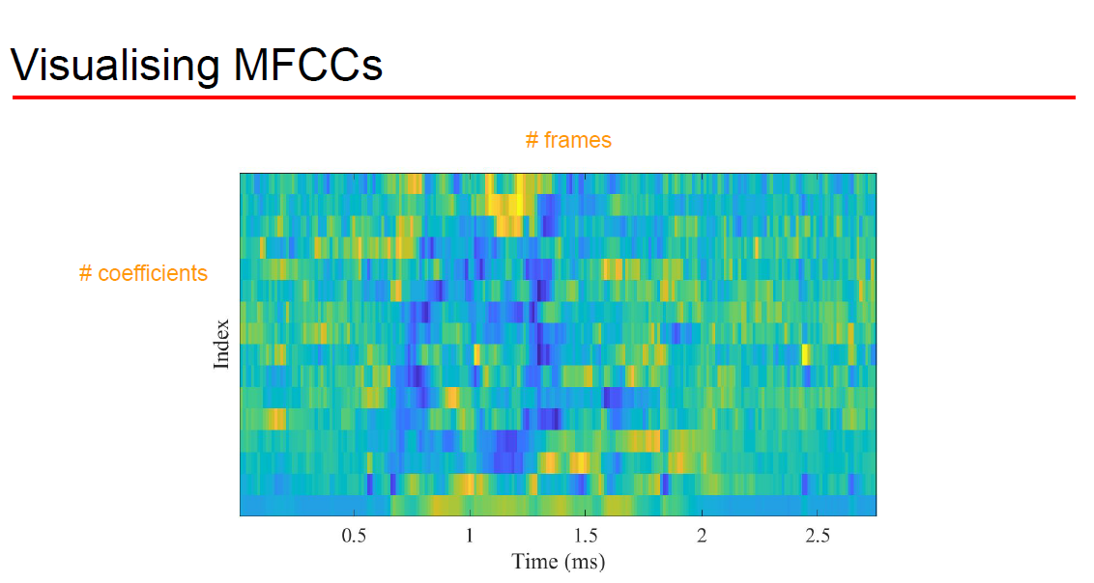
계수

Slide 22
참고 자료
Valerio Velardo (The sound of AI) , Mel-Frequency Cepstral Coefficients Explained Easily
https://github.com/musikalkemist/AudioSignalProcessingForML/tree/master/19-%20MFCCs%20Explained%20Easily
https://www.youtube.com/watch?v=4_SH2nfbQZ8
Slide 14, Mel Filter Bank 사진 자료 및 개념 참고
https://hyunlee103.tistory.com/46
파이썬으로 배우는 음성인식, 다카시마 료이치 저

